Slide 1
爐管新人學習進度報告
2024.10.07 ~ 2024.10.18

Slide 2
報告內容
一、兩週內學習內容
二、LP:管內構造
三、POLY 1PM大致流程
四、1PM內容
4

Slide 3
兩週內學習內容
日期 | 課程 | 機台 | 內容
2024/10/7 | None | LP-T3 | 1PM
2024/10/8 | None | LP-T1 | SPM
2024/10/9 | None | None | None
2024/10/10 | None | None | None
2024/10/11 | None | None | None
2024/10/14 | None | LP-N3 | SPM
2024/10/15 | None | GRD-3 & OSC PASTE & RIP & ADE | MPM
2024/10/16 | None | LP-T5 | 2PM
2024/10/17 | None | LP-P3 | 4PM
2024/10/18 | None | LP-P6 | 2PM
2024.06.03 ~ 2024.06.14

Slide 4
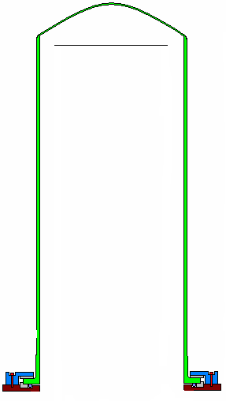
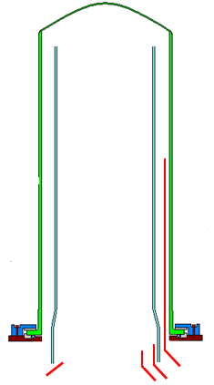
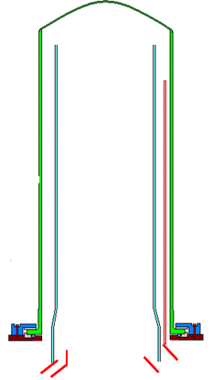
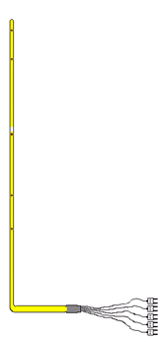
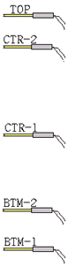
LP管:內外管構造
POLY
NITRIDE
TEOS
PADDLE TC
SPIKE TC
N2;120
N2;500
PRE.
N2;1000
PRE.
PRE.
SIH4;45
O2;25
平口;TEOS
SIH4;310
SIH4;950
NH3;25

Slide 5
1PM大致流程
1.確認機台Ready PM
2.將VL-800拆至Back接上​
3.將Pedestal及Boat拿至洗管間清洗​
4.拆下賓士盤及Dust Tray
5.拆下Pipe及Shutter​
6.拆除內管內的Injector L=950 & L=310​
7.擺上內管治具 Lock→Free拆除內管​
8.將內管拿至洗管間清洗
9.拆除Injector L=120 & Bellow & 水管​
10.拆除外管並將外管拿至洗管間清洗​
11.將洗好的外管 & Injector L=120 & Bellow & 水管裝上​
12.擺上內管治具 Free→Lock裝上內管​
13.裝上Injector L=950 & L=310
14.裝上Pipe & Dust Tray & 賓士盤​
15.將洗好的Boat及Pedestal裝上
16.Pedestal及Boat的承接​
17.確認Boat Rotate不會刮到內管
18.Boat及Boat Lock的定位​
19.Pedestal升上去Purge
20.前方T-BAWL的傳送​
21.低溫測漏
22.Pedestal及Boat升上去Purge​
23.高溫測漏
24.裝上Shutter​
25.Run Coating的程式
26.EA Test Run​

Slide 6
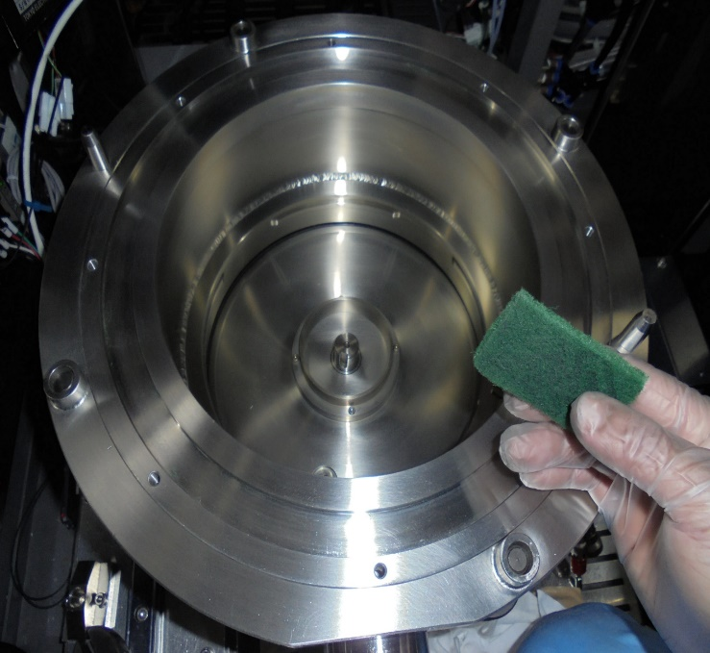
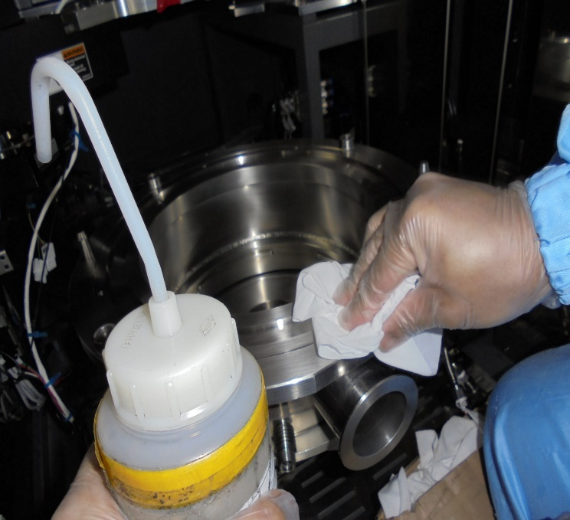
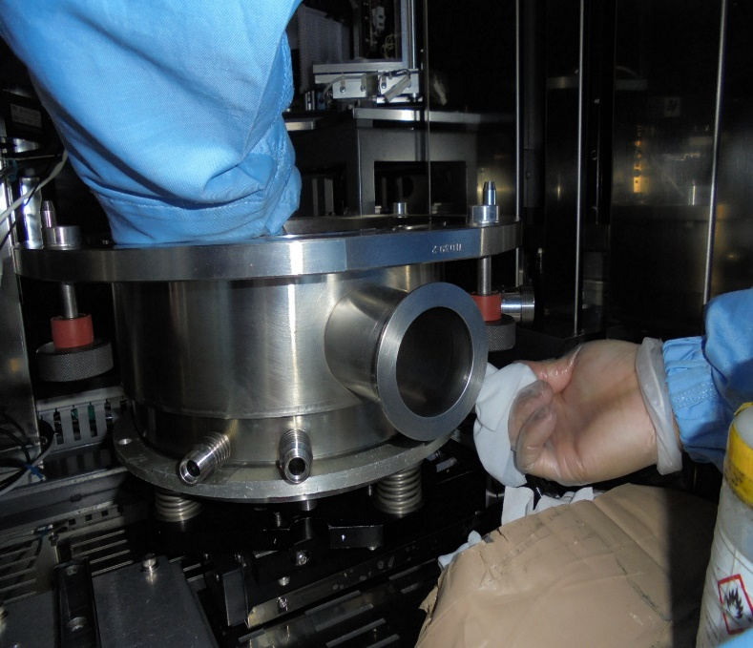
POLY 1PM
拿菜瓜布、小白布清潔和IPA 擦拭Manifold

Slide 7
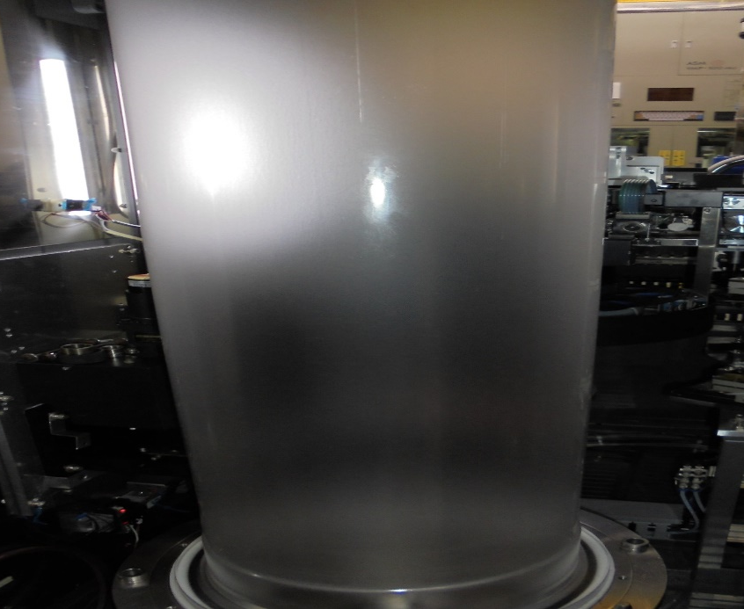
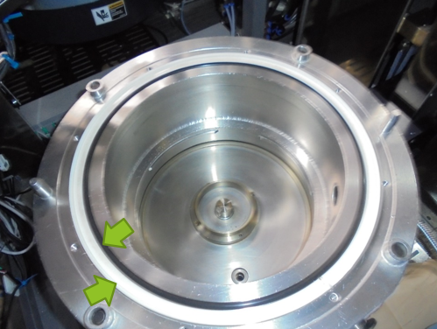
更換O ring 270
放上outer tube

Slide 8
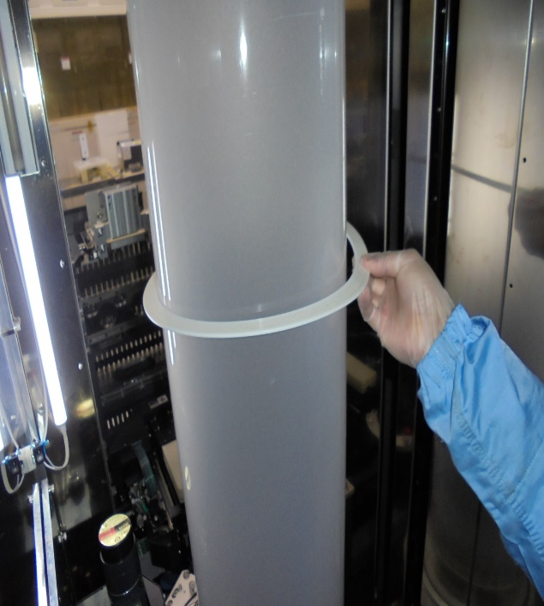
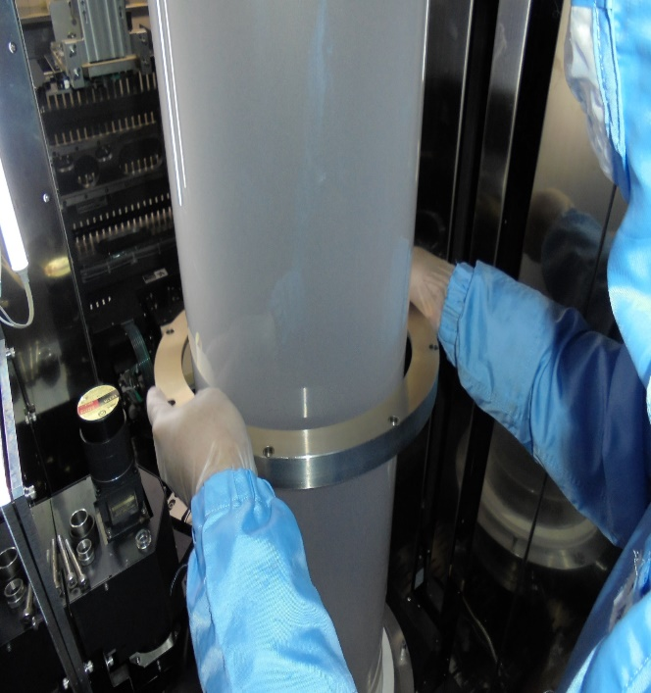
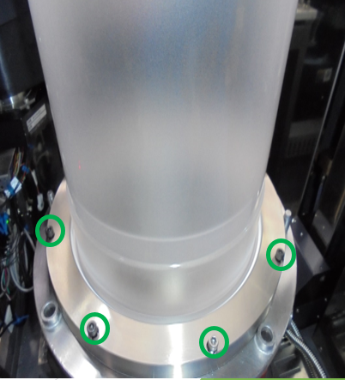
註：需以對稱鎖方式鎖緊​

Slide 9
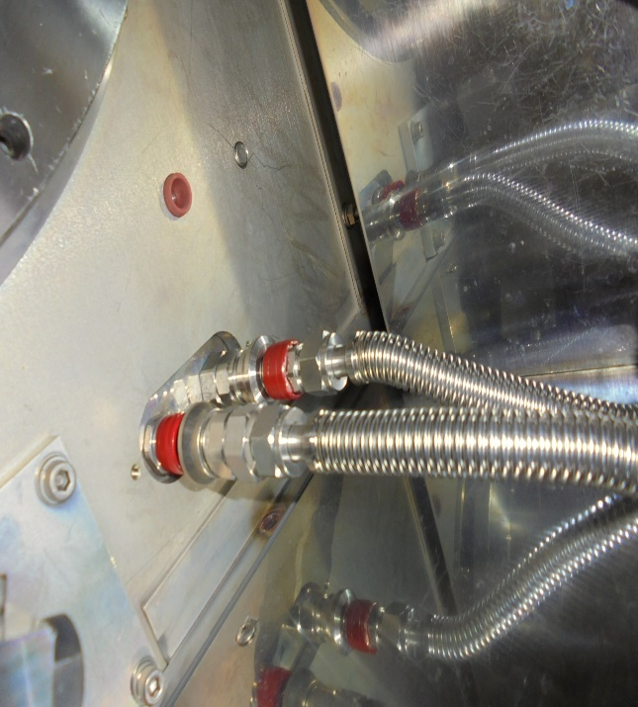
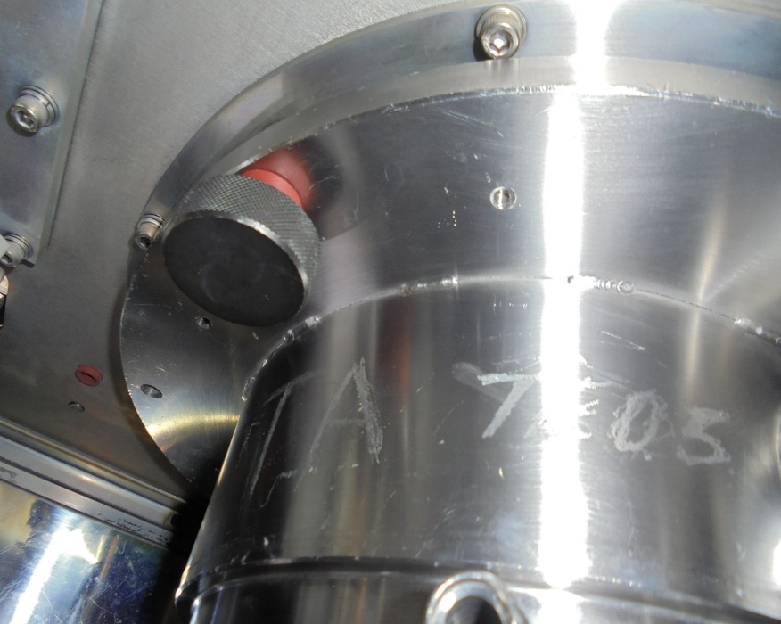
裝上冷卻水和Manifold底座螺絲

Slide 10
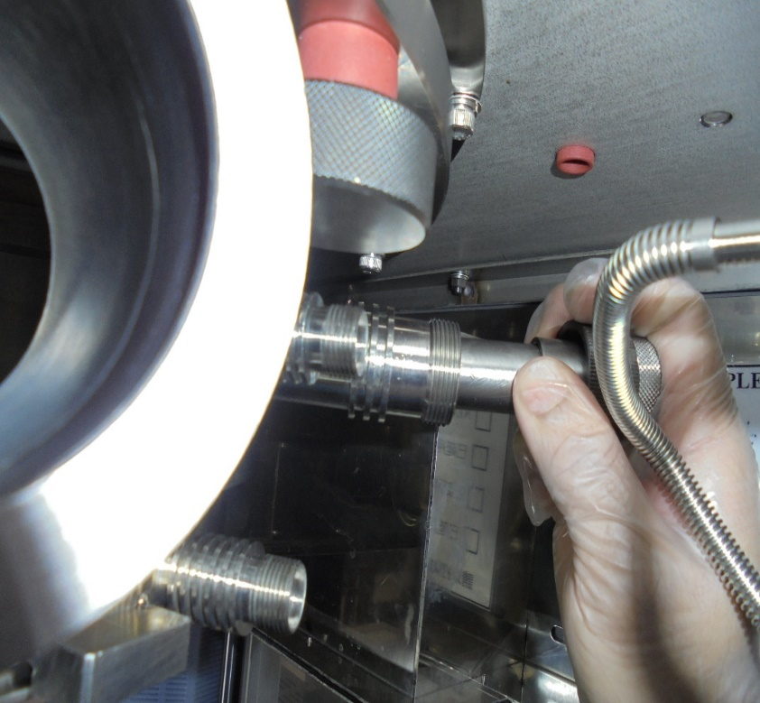
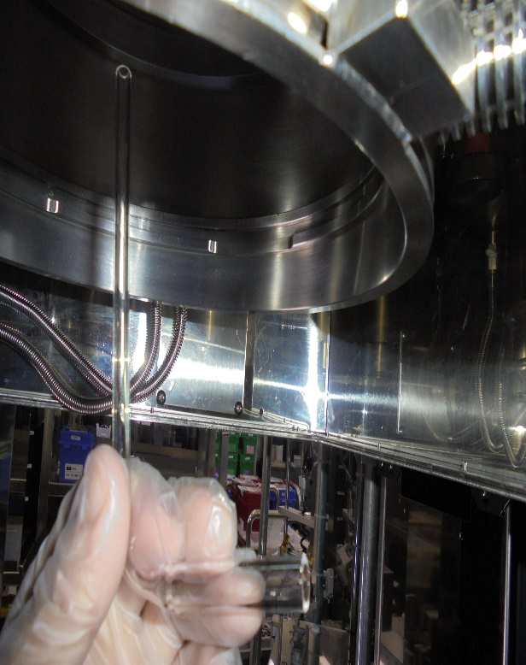
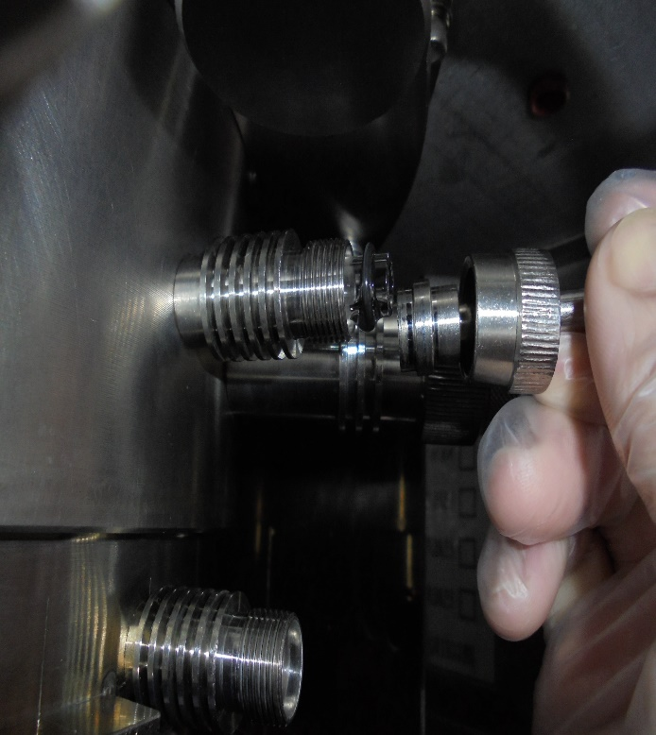
清潔及安裝injector cap和120 injector

Slide 11
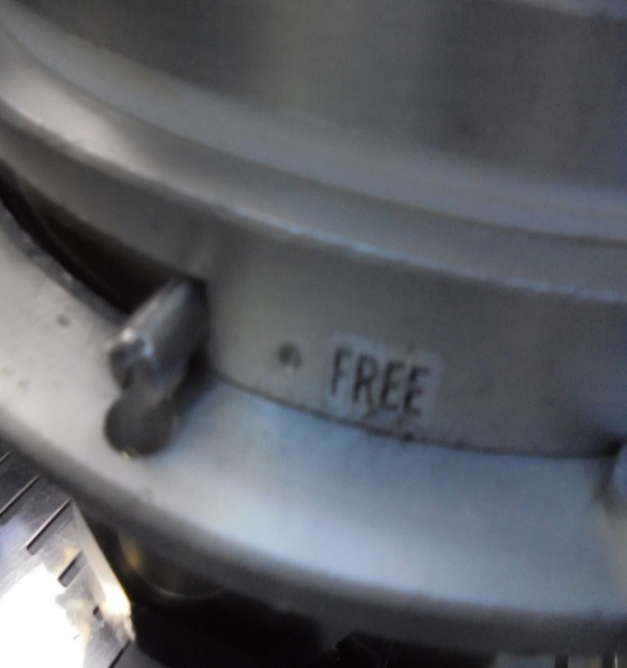
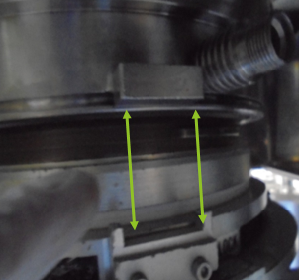
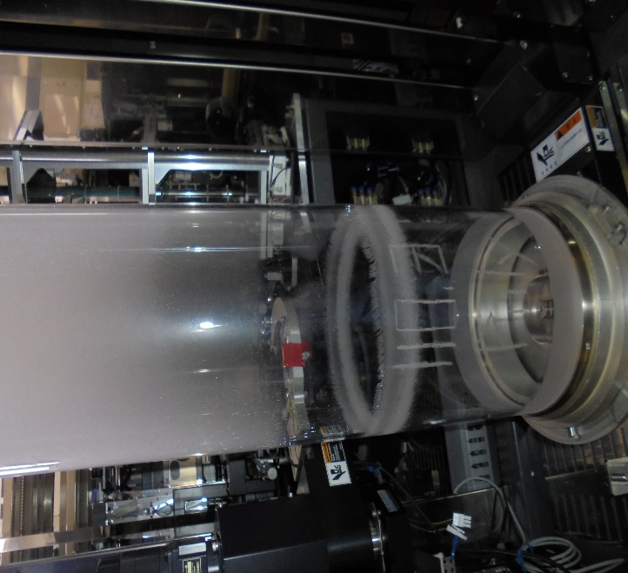
註：放置內外管治具時皆須注意是否有對準缺口

Slide 12
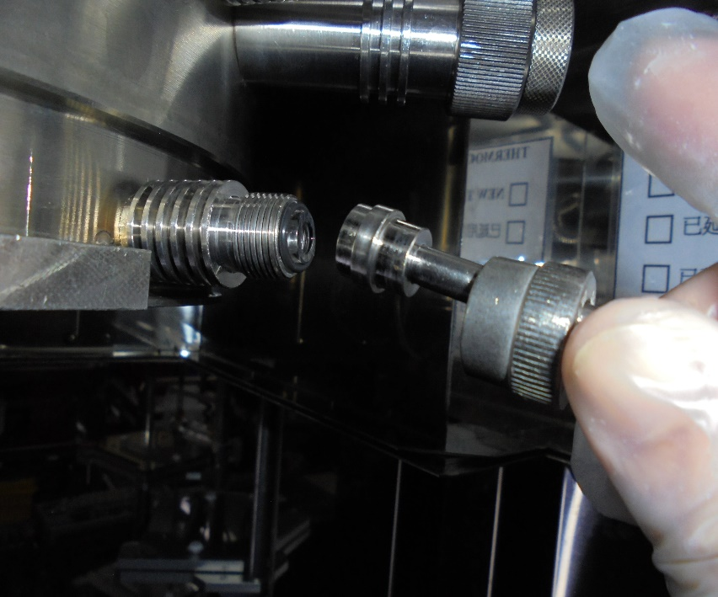
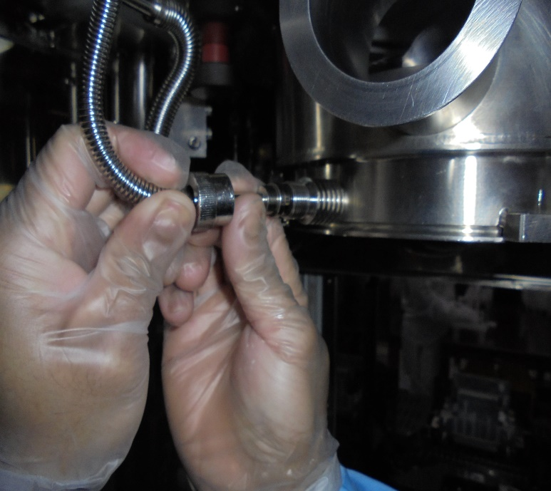
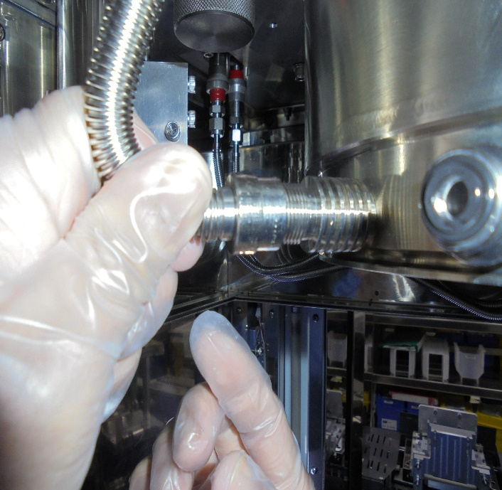
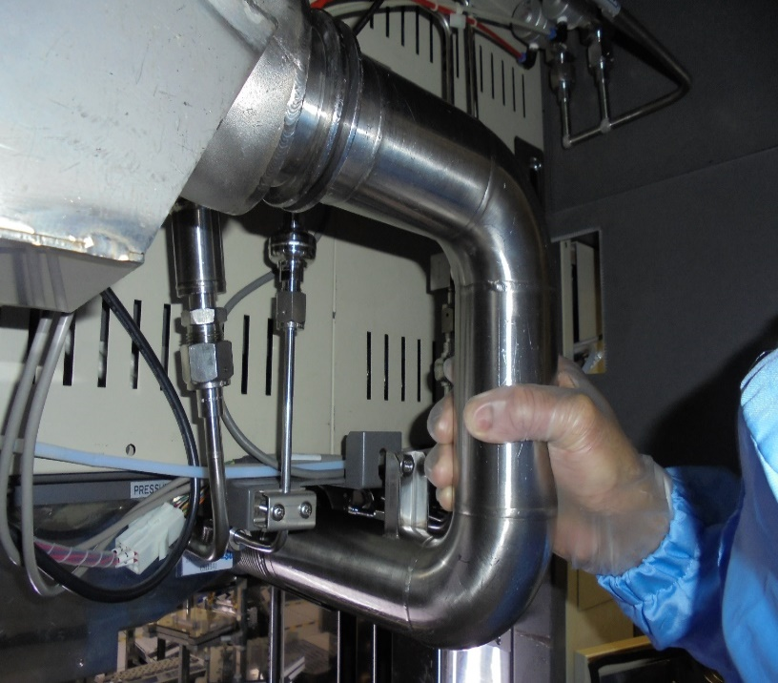
裝上950和310 injector and pressure bellow
裝上Vacuum Pipe跟bellow

Slide 13
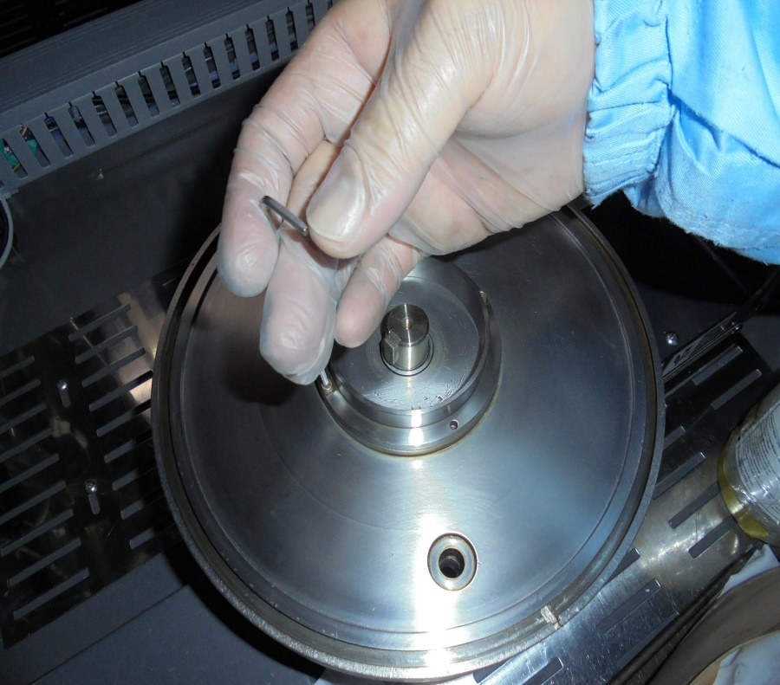
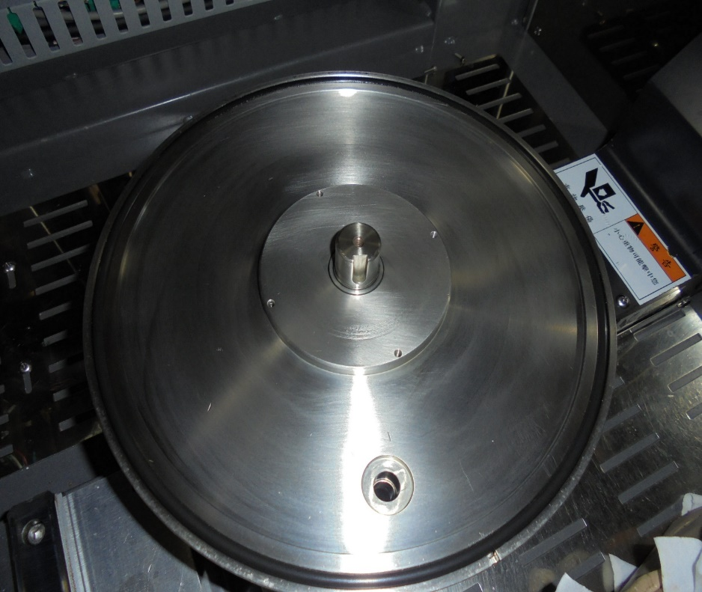
清潔cap及更換230 O ring

Slide 14
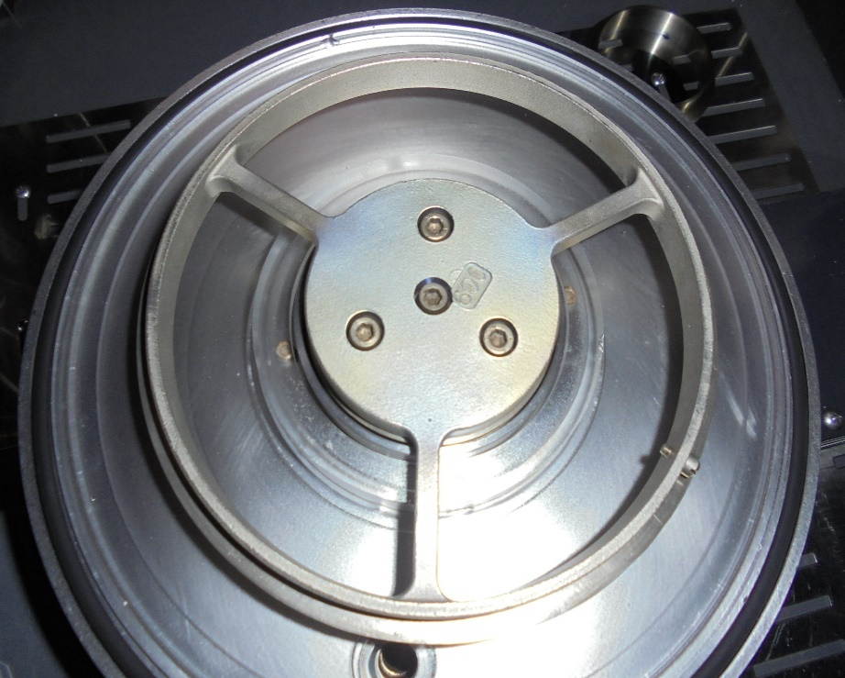
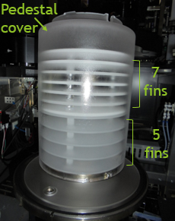
清潔擦拭後 放上dust tray,賓士盤
放上5 fins,7 fins and pedestal cover.

Slide 15
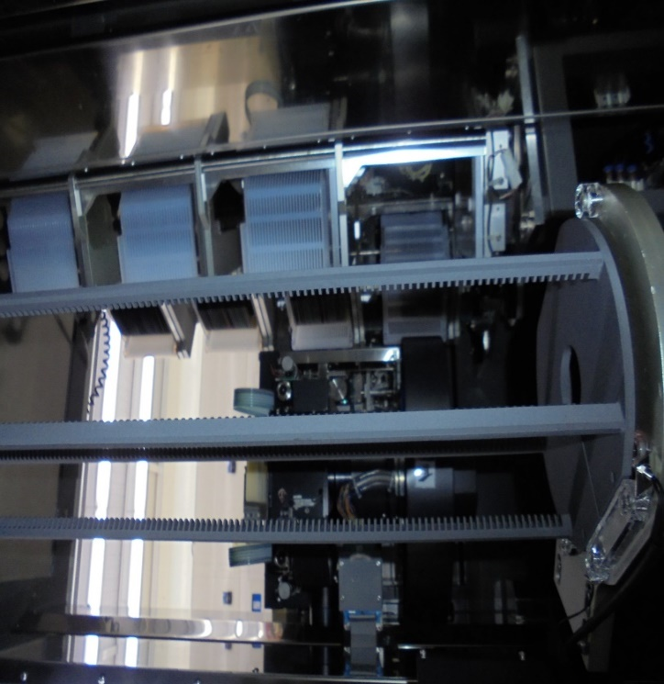
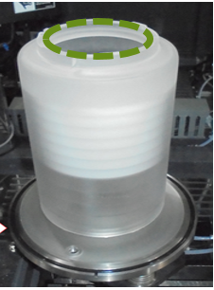
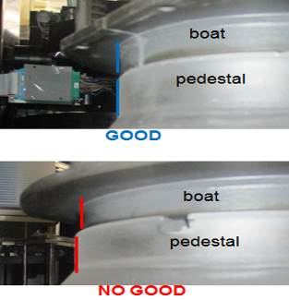
更換新的Boat
check並調整Boat銜接於保溫筒之正中間

Slide 16
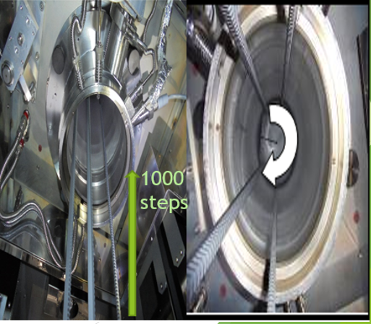
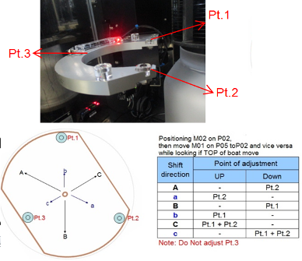
Check 刮管是否會撞到injector和是否同心圓
調整並Check Boat在承接過程中，有無晃動

Slide 17
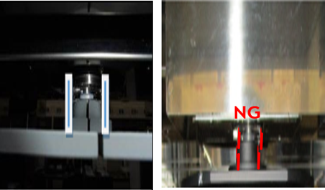
Check並調整lock.

Slide 18
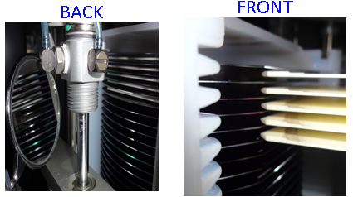
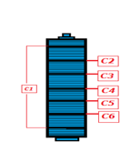
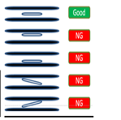
FORK-5移至CASSETTE前時按暫停CHECK FORK-5是否會撞到WAFER，確定不會碰撞時解除暫停
FORK完全伸入CASSETTE而未抓起WAFER時按暫停鈕CHECK FORK位置是否在WAFER和WAFER中間
WAFER入BOAT而未置於BOAT上時按下暫停CHECK WAFER與BOAT的高低位置
解除暫停後WAFER置於BOAT上而FORK未移出時再次按下暫停CHECK高低位置
解除暫停後,FORK快移出WAFER時再次按下暫停CHECK高低位置

Slide 19
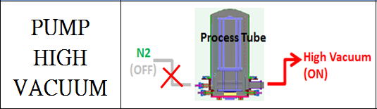
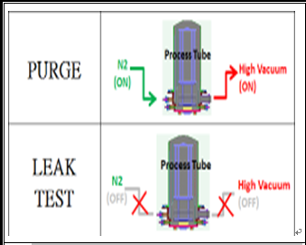
低溫和高溫Purge跟測漏
Leak rate
SPEC: ≦ 0.00Torr / 130sec

Slide 20
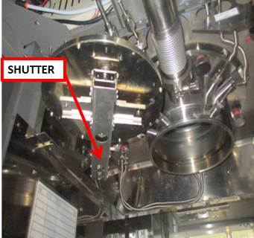
裝上shutter

Slide 21
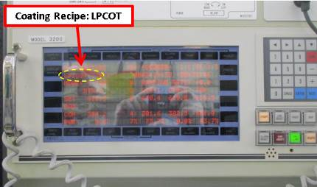
Run Coating的程式
EA
TEST RUN

Slide 22
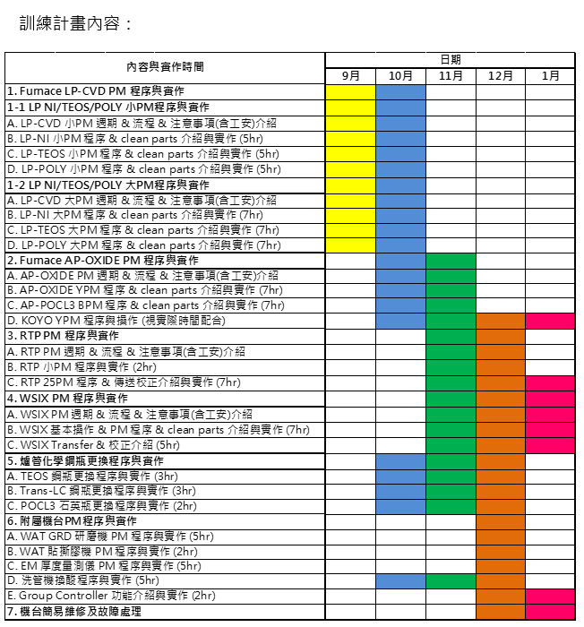

Slide 23
進度表
種類 | 進度
LP-P SPM | 100%
LP-P BPM | 70%
LP-T SPM | 100%
LP-T BPM | 60%
LP-N SPM | 100%
LP-N BPM | 60%
AP QPM | 10%
AP YPM | 0%
POCL3 BPM | 0%
WSIX BPM | 10%
WSIX MPM | 0%
GRD MPM | 60%
RTP 25PM | 0%

